Slide 1
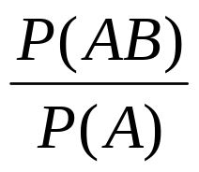
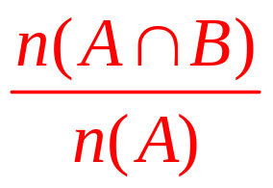

1.条件概率及其性质
(1)对于任何两个事件A和B，在已知事件A发生的条
件下,事件B发生的概率叫做___________,用符号
_________来表示,其公式为P(B|A)= .
在古典概型中,若用n(A)表示事件A中基本事件的个
数,则
第2课时 n次独立重复试验与二项分布
基础知识 自主学习
条件概率
P(B|A)

Slide 2
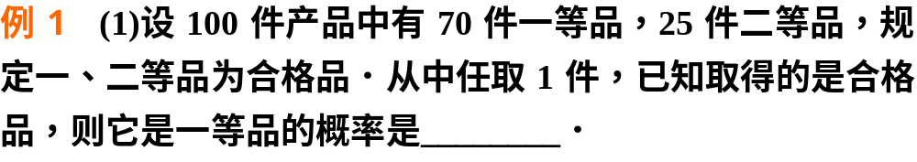
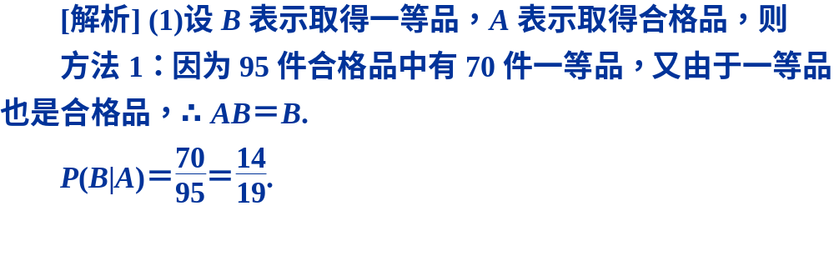
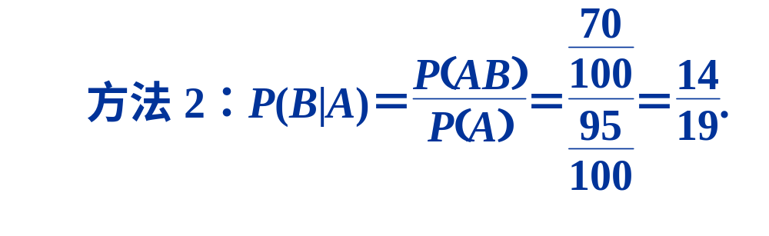
(2)条件概率具有的性质：
①_______________；
②如果B和C是两互斥事件,则
P(B∪C|A)=_______________.
0≤P(B|A)≤1
P(B|A)+P(C|A)

Slide 3
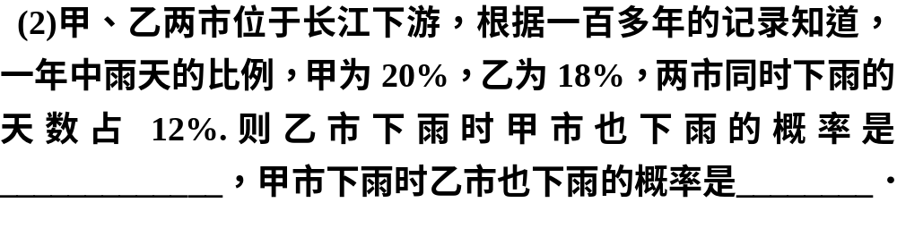
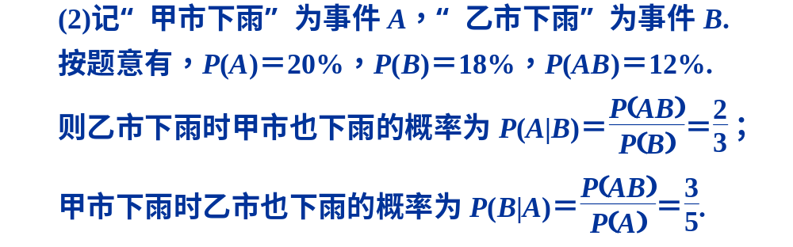

Slide 4

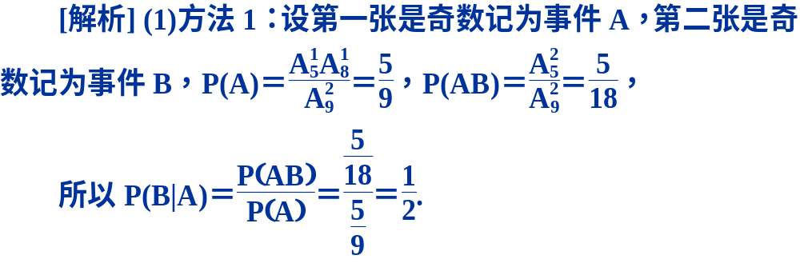
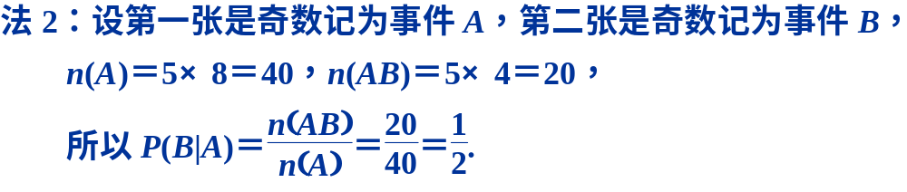

Slide 5
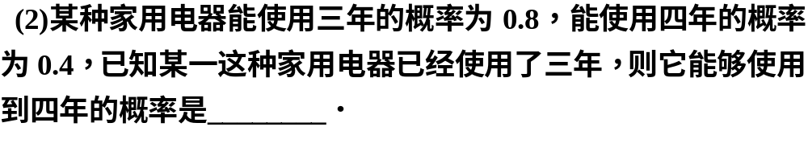
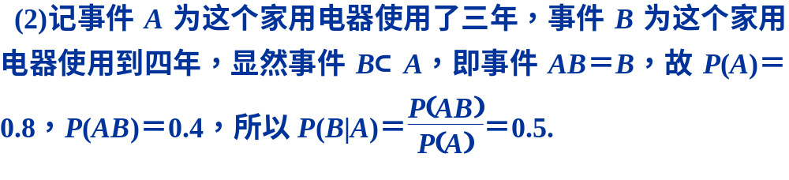

Slide 6
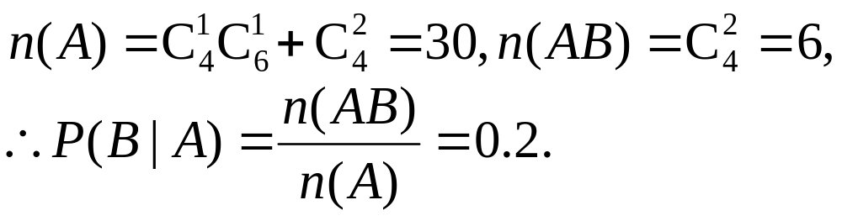
2.设10件产品中有4件不合格,从中任意取2件，试求
在所取得的产品中发现有一件是不合格品,另一件也
是不合格品的概率是 ( )
A.0.2 B.0.3 C.0.4 D.0.5
解析 记事件A为“有一件是不合格品”,
事件B为“另一件也是不合格品”,
A

Slide 7
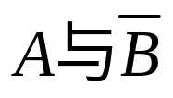

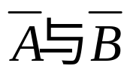
2.相互独立事件
(1)对于事件A、B,若A的发生与B的发生互不影响,
则称___________________.
(2)若A与B相互独立,则P(AB)=______________=_____________.
P(B|A)=______,
(3)若A与B相互独立,则______,______,______也都
相互独立.
(4)若P(AB)=P(A)P(B),则______________.
A、B是相互独立事件
P(A)·P(B)
P(B|A)·P(A)
P(B)
A与B相互独立

Slide 8

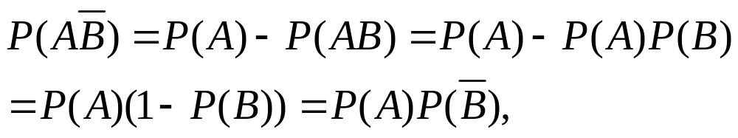
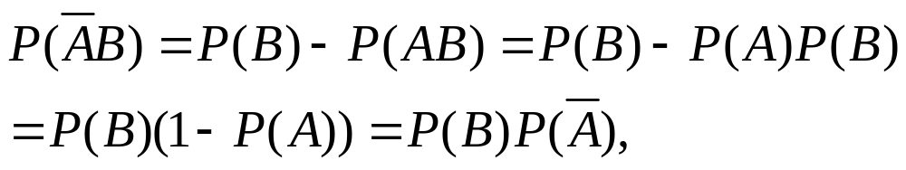
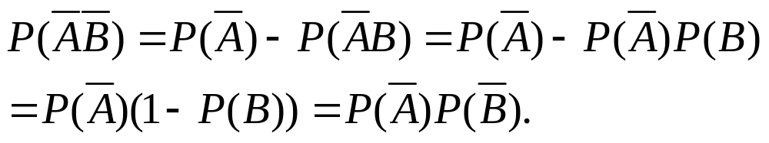

Slide 9
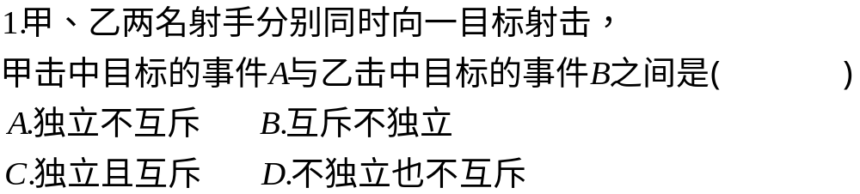


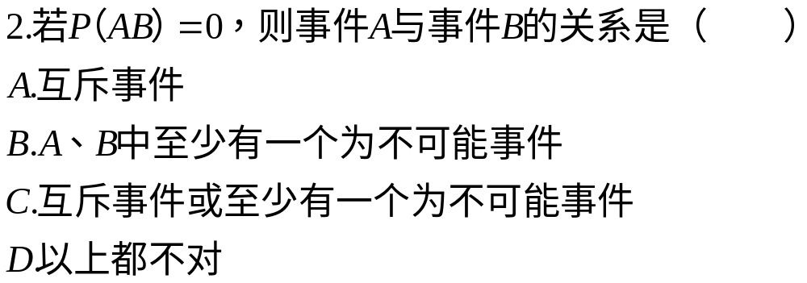
概念巩固

Slide 10
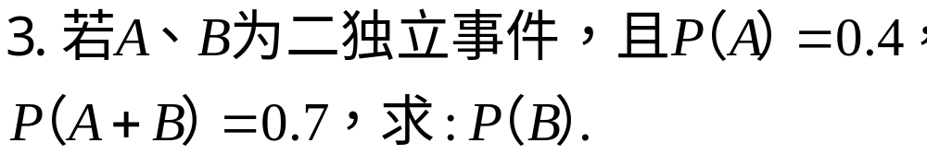
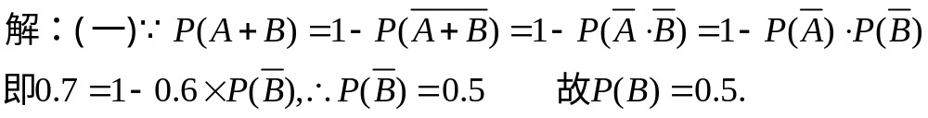
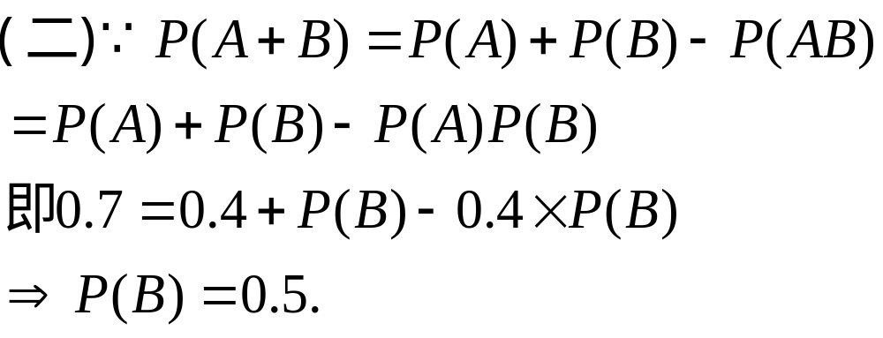

Slide 11
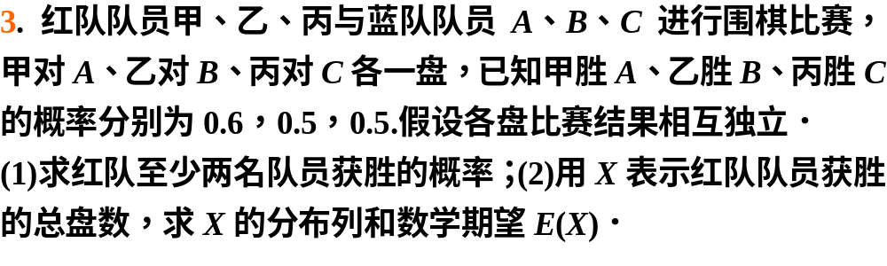
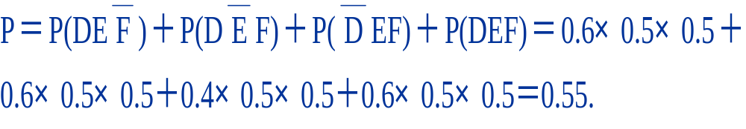
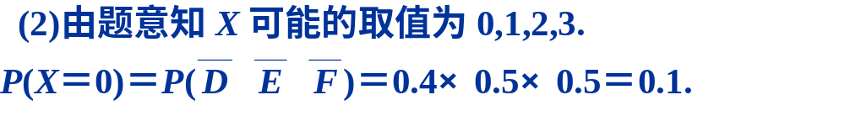
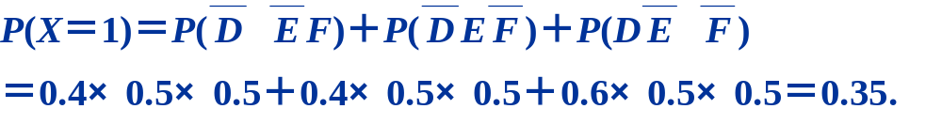

Slide 12
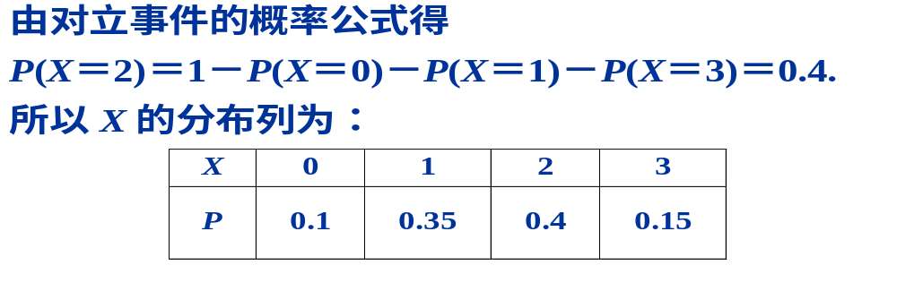


Slide 13
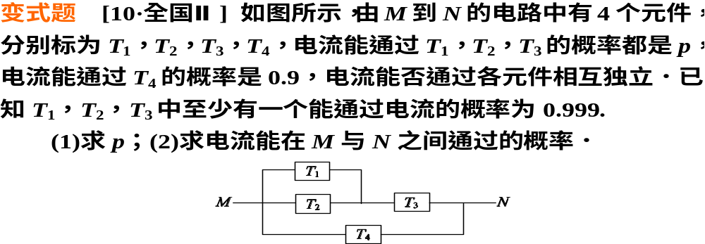
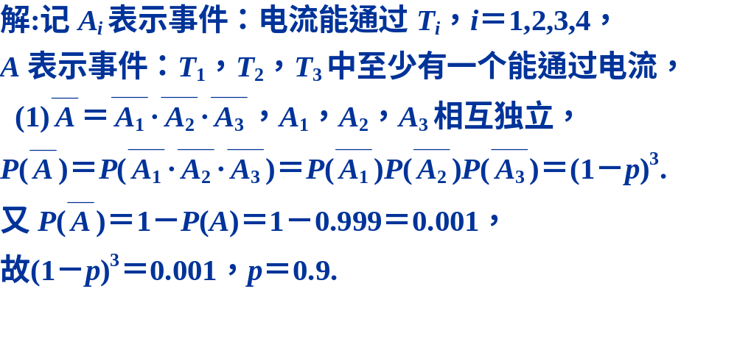

Slide 14
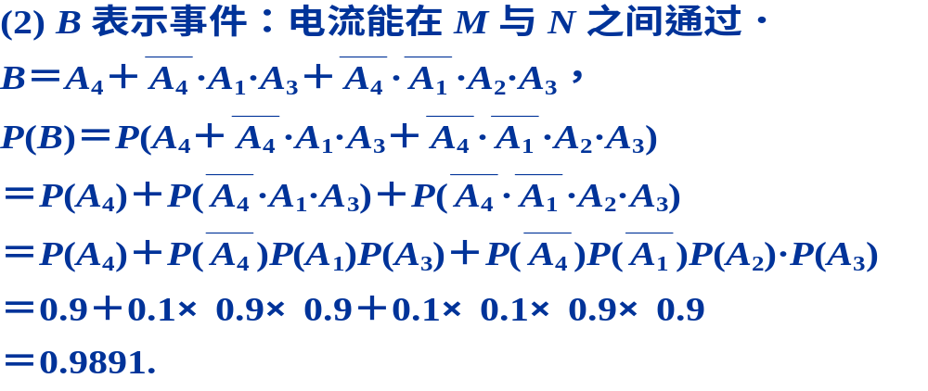

Slide 15
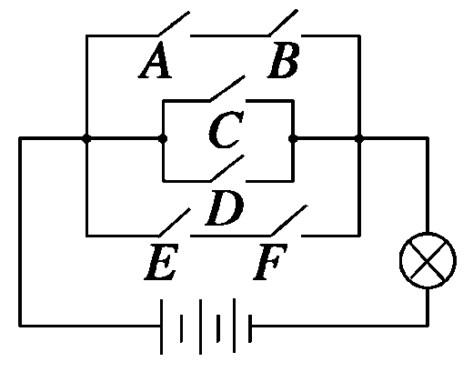





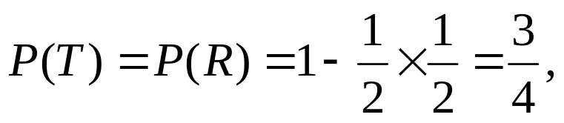
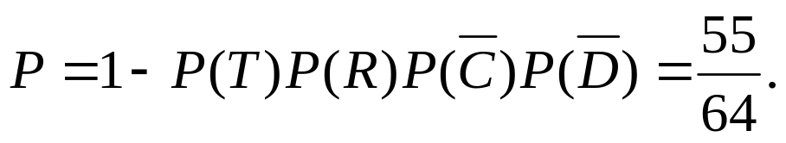
4.一个电路如图所示,A、B、C、D、
E、F为6个开关,其闭合的概率都是
且是相互独立的,则灯亮的概率
是 ( )
A. B. C. D.
解：设A与B中至少有一个不闭合的事件为T,
E与F至少有一个不闭合的事件为R,
则
所以灯亮的概率
B

Slide 16
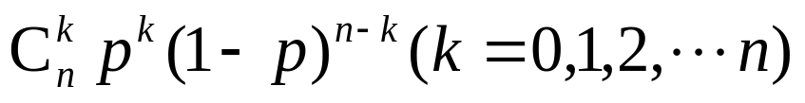
3.二项分布
(1)独立重复试验是指在相同条件下可重复进行的,
各次之间相互独立的一种试验,在这种试验中每一次
试验只有__种结果,即要么发生,要么不发生,且任何
一次试验中发生的概率都是一样的.
(2)在n次独立重复试验中,事件A发生k次的概率为
___________________________(p为事件A发生的概
率),事件A发生的次数是一个随机变量X,其分布列为
_________,记为__________.
两
二项分布
X~B(n,p)

Slide 17





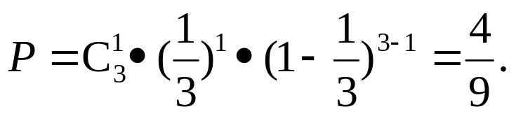
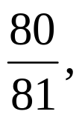




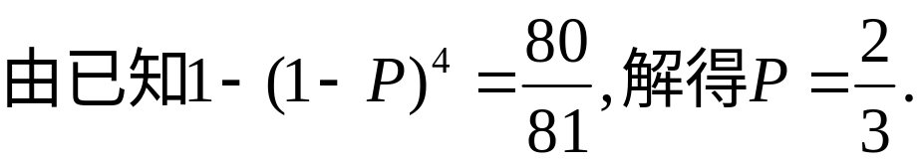
基础自测
1.小王通过英语听力测试的概率是 他连续测试 3
次,那么其中恰有1次获得通过的概率是 ( )
A. B. C. D.
解析 所求概率
A
2.一射手对同一目标独立地进行四次射击,已知至少
命中一次的概率为 则此射手的命中率为 ( )
A. B. C. D.
解析 设此射手射击目标命中的概率为P,
B

Slide 18
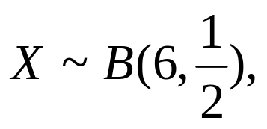




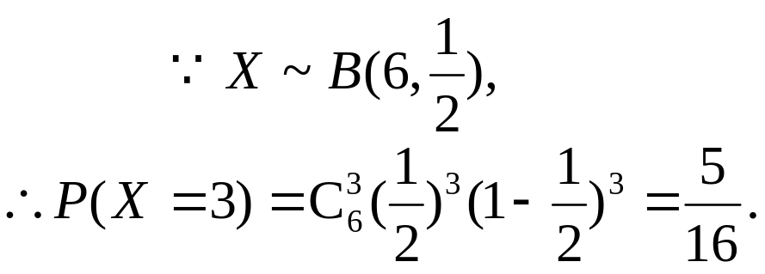
3.设随机变量 则P(X=3)等于 ( )
A. B. C. D.
解析
A

Slide 19


















4.某射手有5发子弹，射击一次命中的概率为0.9．
⑴如果命中了就停止射击，否则一直射击到子弹用完，求耗用子弹数 的分布列．
⑵如果命中2次就停止射击，否则一直射击到子弹用完，求耗用子弹数 的分布列．
解：⑴
的所有取值为：1、2、3、4、5
表示第一次就射中，它的概率为：
表示第一次没射中，第二次射中，∴
同理 ，
表示前四次都没射中，∴
∴
随机变量
的分布列为：
1
2
3
4
5

Slide 20












4.某射手有5发子弹，射击一次命中的概率为0.9．
⑴如果命中了就停止射击，否则一直射击到子弹用完，求耗用子弹数 的分布列．
⑵如果命中2次就停止射击，否则一直射击到子弹用完，求耗用子弹数 的分布列．
解：⑵
的所有取值为：2、3、4、5
表示前二次都射中，它的概率为：
表示前二次恰有一次射中，第三次射中，∴
同理
表示前四次中恰有一次射中，或前四次全部没射中 ∴
∴
随机变量
的分布列为：
2
3
4
5

Slide 21
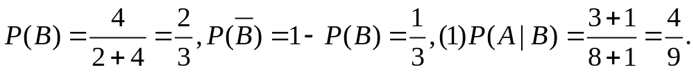
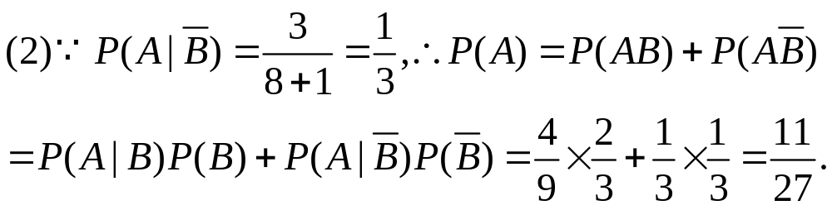
题型分类 深度剖析
题型一 条件概率
例1.1号箱中有2个白球和4个红球,2号箱中有5个白球和3个红球,
现随机地从1号箱中取出一球放入2号箱,然后从2号箱随机取出
一球,问(1)从1号箱中取出的是红球的条件下,从2号箱取出
红球的概率是多少？(2)从2号箱取出红球的概率是多少？
解：记事件A：最后从2号箱中取出的是红球；
事件B：从1号箱中取出的是红球.

Slide 22
探究提高
求复杂事件的概率,可以把它分解为若干个互不相容
的简单事件,然后利用条件概率和乘法公式,求出这些简单
事件的概率,最后利用概率的可加性,得到最终结果.

Slide 23

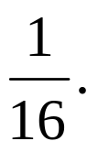
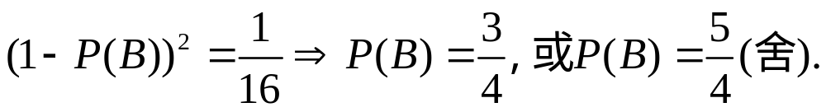

题型二 事件的相互独立性
2.甲、乙两个篮球运动员互不影响地在同一位置投球,
命中率分别为 与p,且乙投球2次均未命中的概率为
(1)求乙投球的命中率p;
(2)求甲投球2次,至少命中1次的概率；
(3)若甲、乙两人各投球2次,求两人共命中2次的概率.
解：(1)设“乙投球一次命中”为事件B,
由题意得
所以乙投球的命中率为

Slide 24
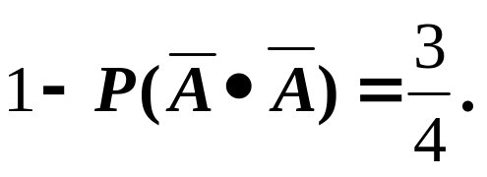
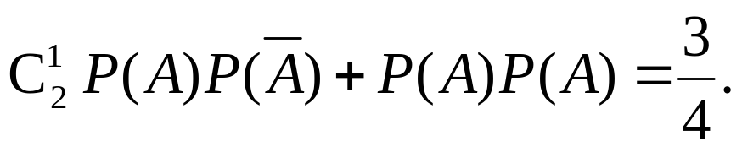
2.甲、乙两个篮球运动员互不影响地在同一位置投球,
命中率分别为 与p,且乙投球2次均未命中的概率为
(1)求乙投球的命中率p;
(2)求甲投球2次,至少命中1次的概率；
(3)若甲、乙两人各投球2次,求两人共命中2次的概率.
(2)设“甲投球一次命中”为事件A,
法一 故甲投球2次至少命中1次的概率为
方法二 故甲投球2次至少命中1次的概率为

Slide 25
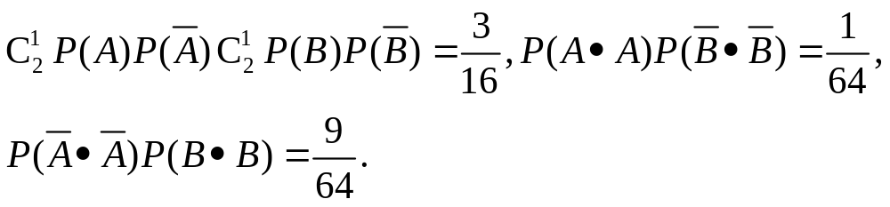
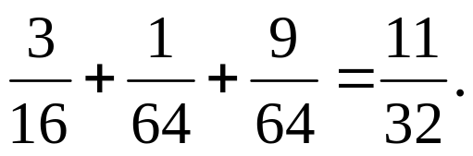
2.甲、乙两个篮球运动员互不影响地在同一位置投球,
命中率分别为 与p,且乙投球2次均未命中的概率为
(1)求乙投球的命中率p;
(2)求甲投球2次,至少命中1次的概率；
(3)若甲、乙两人各投球2次,求两人共命中2次的概率.
(3)
甲、乙两人各投球2次,共命中2次有三种情况：
甲、乙两人各中一次；甲中2次,乙2次均不中；甲2次
均不中,乙中2次.概率分别为
所以甲、乙两人各投球2次,共命中2次的概率为

Slide 26
探究提高 (1)相互独立事件是指两个试验中,两事
件发生的概率互不影响；相互对立事件是指同一次试
验中,两个事件不会同时发生；
(2)求用“至少”表述的事件的概率时,先求其对立事
件的概率往往比较简单.

Slide 27


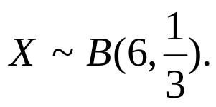
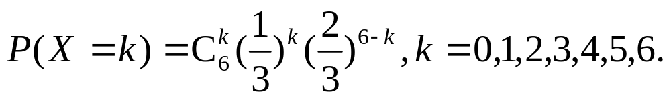
题型三 独立重复试验与二项分布
例3.一名学生每天骑车上学,从他家到学 校的途中有6个交
通岗,假设他在各个交通岗遇到红灯的事件是相互独立的,并
且概率都是
(1)设X为这名学生在途中遇到红灯的次数,求X的分 布列；
(2)设Y为这名学生在首次停车前经过的路口数,求Y 的分布列；
(3)求这名学生在途中至少遇到一次红灯的概率.
解 :(1)将通过每个交通岗看做一次试验,则遇到红灯
的概率为 且每次试验结果是相互独立的,故
所以X的分布列为

Slide 28
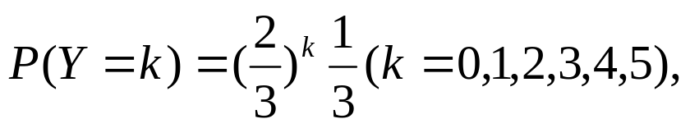








例3.一名学生每天骑车上学,从他家到学 校的途中有6个交
通岗,假设他在各个交通岗遇到红灯的事件是相互独立的,并
且概率都是
(2)设Y为这名学生在首次停车前经过的路口数,求Y 的分布列；
(2)显然Y是随机变量,其取值为0,1,2,3,4,5,6.
而{Y=6}表示一路没有遇上红灯,故其概率为
Y | 0 | 1 | 2 | 3
P
因此Y的分布列为：
Y | 4 | 5 | 6
P

Slide 29

例3.一名学生每天骑车上学,从他家到学 校的途中有6个交
通岗,假设他在各个交通岗遇到红灯的事件是相互独立的,并
且概率都是
(1)设X为这名学生在途中遇到红灯的次数,求X的分 布列；
(2)设Y为这名学生在首次停车前经过的路口数,求Y 的分布列；
(3)求这名学生在途中至少遇到一次红灯的概率.
(3)这名学生在途中至少遇到一次红灯的事件为
{X≥1}={X=1或X=2或…或X=6},
所以其概率为

Slide 30
探究提高 要正确理解独立重复试验与独立事件间
的关系,独立重复试验是指在同样条件下可重复进行
的、各次之间相互独立的一种试验,每次试验都只有
两种结果(即某事件要么发生,要么不发生),并且在任
何一次试验中,事件发生的概率均相等.
独立重复试验是相互独立事件的特例(概率公式也是
如此),就像对立事件是互斥事件的特例一样,只是有
“恰好”字样的用独立重复试验的概率公式计算更简
单,就像有“至少”或“至多”字样的题用对立事件
的概率公式计算更简单一样.

Slide 31









4.甲、乙两队参加 奥运知识竞赛,每队3人,每人回答一个问题,
答对者为本队赢得一分,答错得零分.假设甲队中每人答对的概
率均为 乙队中3人答对的概率分别为 且各人回答正
确与否相互之间没有影响.用 表示甲队的总得分.
(1)求随机变量 的分布列；
(2)用A表示“甲、乙两个队总得分之和等于3”这一事件,用
B表示“甲队总得分大于乙队总得分”这一事件,求P(AB).
解 (1)由题意知, 的可能取值为0,1,2,3,且
所以 的分布列为
 | 0 | 1 | 2 | 3
P

Slide 32


(2)方法一 用C表示“甲队得2分乙队得1分”这一
事件,用D表示“甲队得3分乙队得0分”这一事件,
所以AB=C∪D,且C、D互斥,
由互斥事件的概率公式得

Slide 33

方法二 用A_{k}表示“甲队得k分”这一事件,用B_{k}表
示“乙队得k分”这一事件,k=0,1,2,3.
由于事件A₃B₀,A₂B₁为互斥事件,故有
P(AB)=P(A₃B₀∪A₂B₁)=P(A₃B₀)+P(A₂B₁).
由题设可知,事件A₃与B₀独立,事件A₂与B₁独立,因此
P(AB)=P(A₃B₀)+P(A₂B₁)=P(A₃)P(B₀)+P(A₂)P(B₁)

Slide 34


1.古典概型中,A发生的条件下B发生的条件概率公式
为 其中,在实际应用中
是一种重要的求条件概率的方法.
2.运用公式P(AB)=P(A)P(B)时一定要注意公式成立
的条件,只有当事件A、B相互独立时,公式才成立.
3.在n次独立重复试验中，事件A恰好发生k次的概率
为 其中p是一次
思想方法 感悟提高
方法与技巧

Slide 35

试验中该事件发生的概率.实际上，
正好是二项式[(1-p)+p]^{n}的展开式中的第k+1项.
1.独立重复试验中,每一次试验只有两种结果,即某事
件要么发生,要么不发生,并且任何一次试验中某事
件发生的概率相等.注意恰好与至多(少)的关系,灵
活运用对立事件.
2.二项分布要注意确定成功概率.
失误与防范

